Slide 1
Závodní chůze: práce paží 1
PhDr. Miloslav Lapka, CSc.

Slide 2
Práce paží a pravidlo 230 IAAF
Práce paží není nijak v Pravidle IAAF 230 Závodní chůze definována a rozhodčí chůze ji nijak neposuzuje. Přesto jde o důležitou součást techniky správného chodeckého kroku.
Chůze se kromě jiného liší od běhu také prací paží a postavením zádových svalů. Závodní chůze vyžaduje hrudní část páteře narovnanou a prsní kost je tlačena mírně dopředu. Rozsah pohybu paží je také větší než u běhu.

Slide 3
Základem dobré techniky závodní chůze je synchronizace horních a dolních končetin
Na celém kinogramu je dobře vidět synchronizace s kroky, tedy práce horních a dolních končetin. Vychází při nácviku z přirozeného protipohybu paží vůči krokům při normální civilní chůzi, kdy oproti vykračující pravé noze (č. 1 na následujícím snímku závodník vpředu) se pohybuje kupředu levá ruka.
Možné chyby: Na kinogramu je dobře vidět přirozené držení mírně sevřené dlaně. Tam se může ztrácet spousty energie křečovitým držením sevřených pěstí, nebo naopak se zbytečně prodlužuje dráha paží otevřenou rukou.

Slide 4
Č. 1 ramena jsou volně svěšena, paže svírají přirozeně úhel cca 90°

Slide 5
Č. 2 maximální rozsah pohybu dolních i horních končetin u závodníka 114

Slide 6
Č. 3 maximální rozsah pohybu dolních i horních končetin u závodníka 116

Slide 7
Č. 4 úhel v lokti stejný v předním i zadním maximálním rozsahu pohybu paží

Slide 8
Č. 5 u závodníka 114 (druhý) dochází k vystřídání paží v momentě vertikály oporové nohy

Slide 9
Č. 6 u závodníka 116 (první) dochází k vystřídání paží v momentě vertikály oporové nohy

Slide 10
Č. 7 narovnaná záda v oblasti hrudní páteře

Slide 11
Č. 8. Je dobře vidět držení ruky mírně sevřené v pěst u obou závodníků

Slide 12
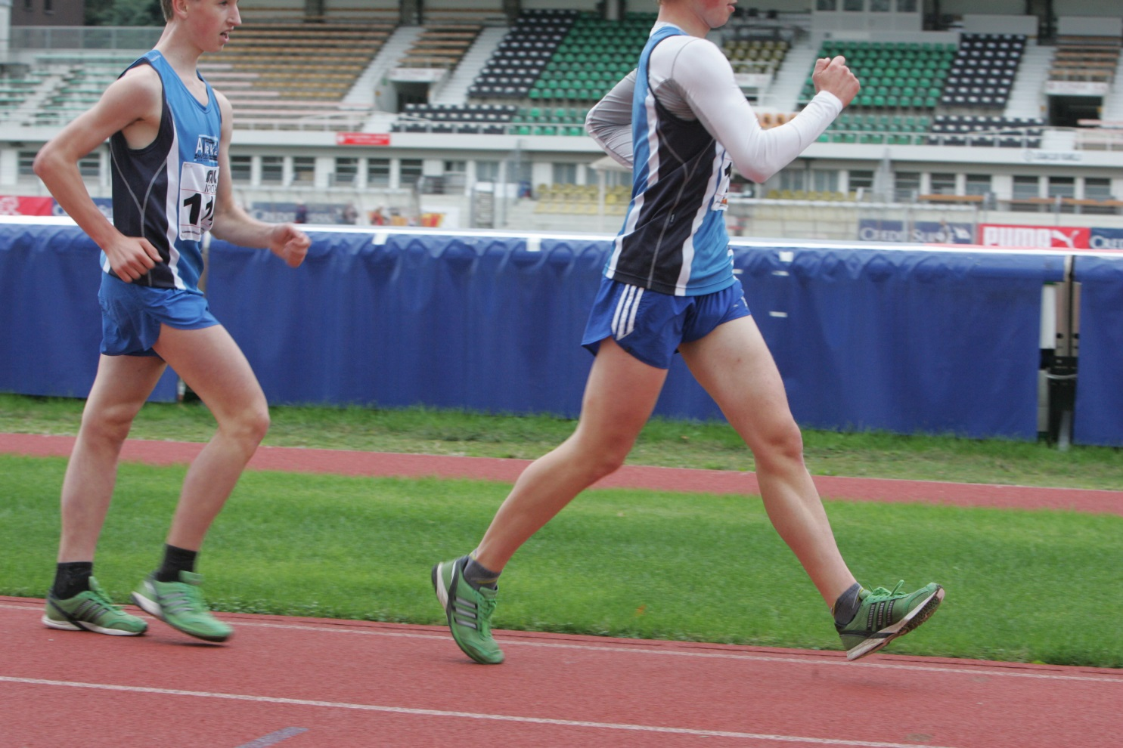
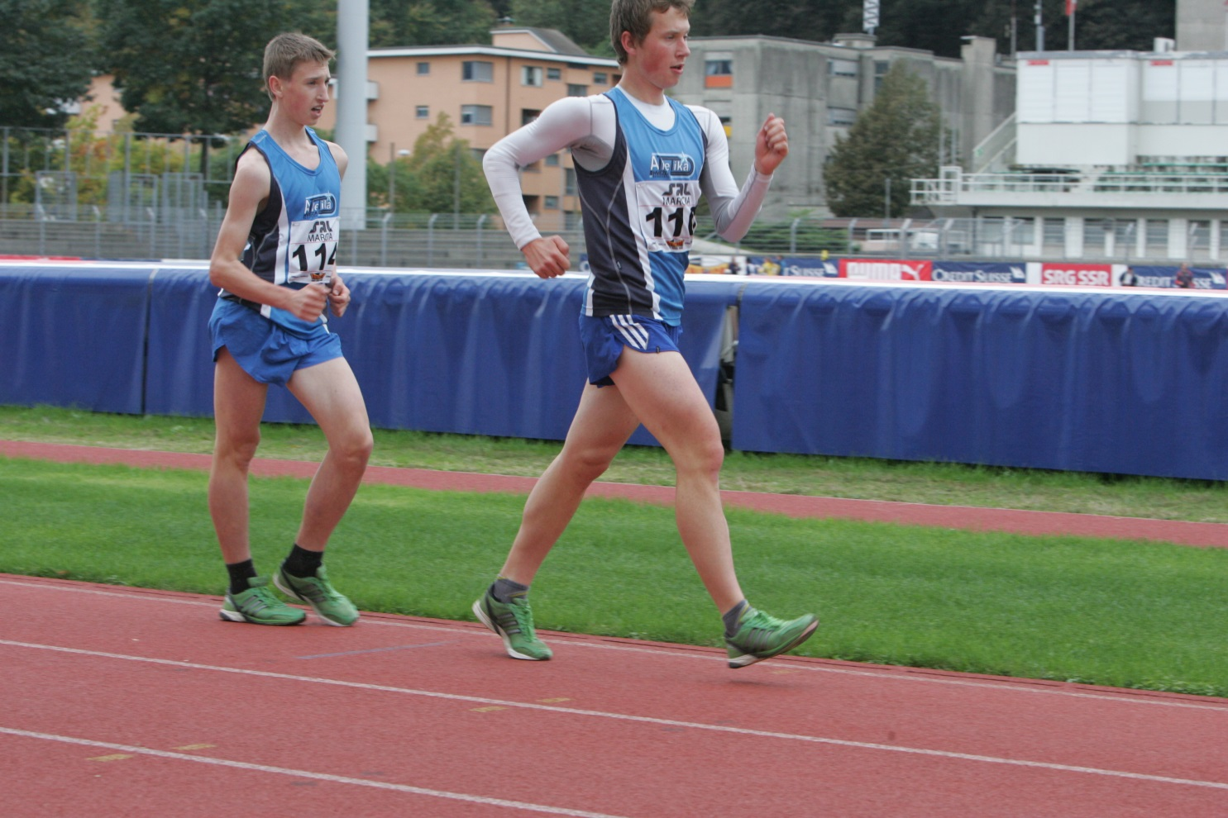
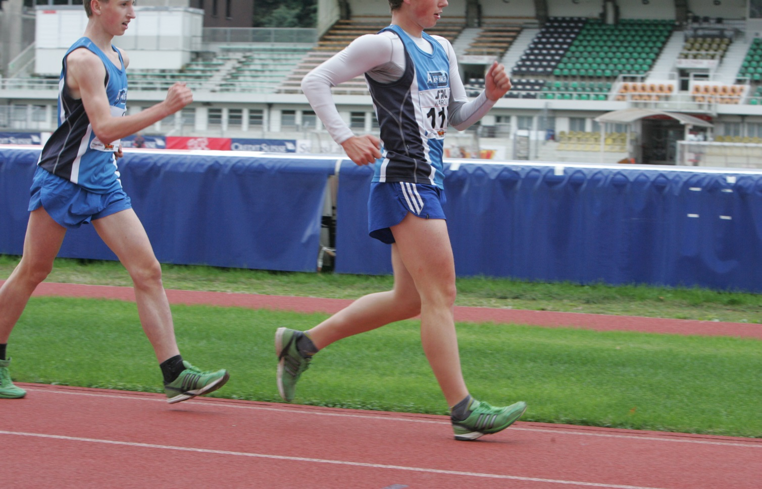
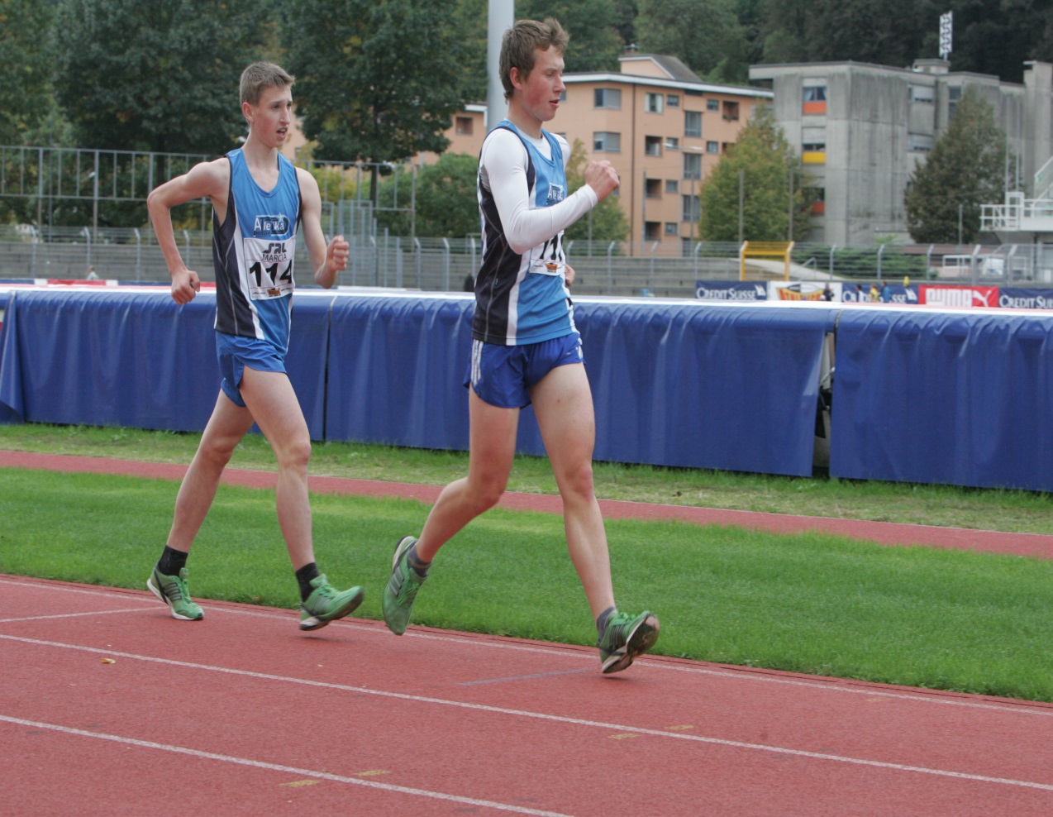
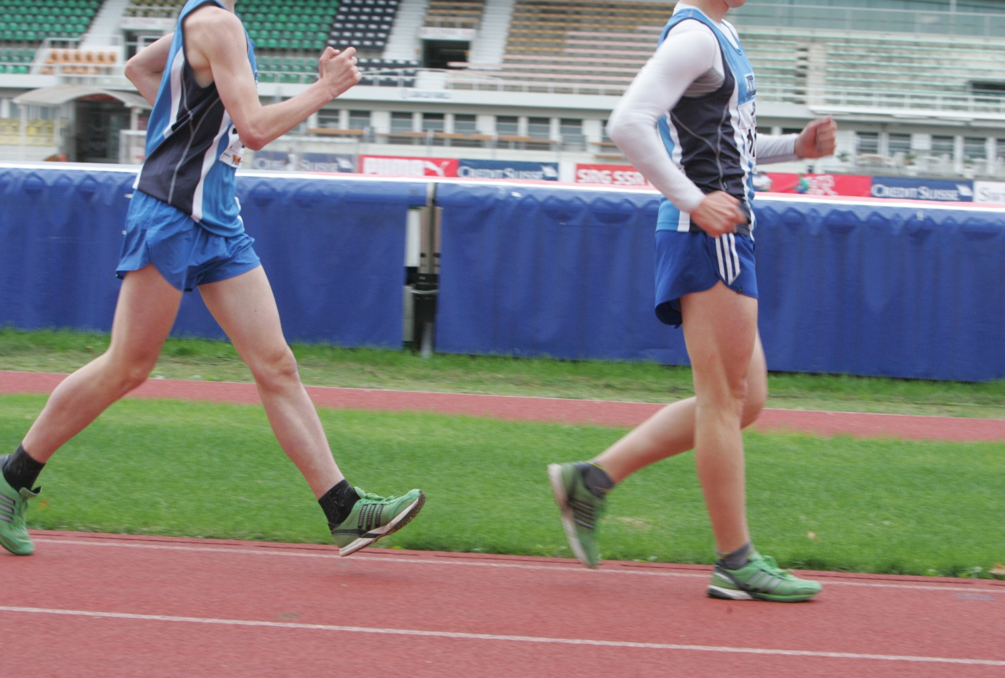
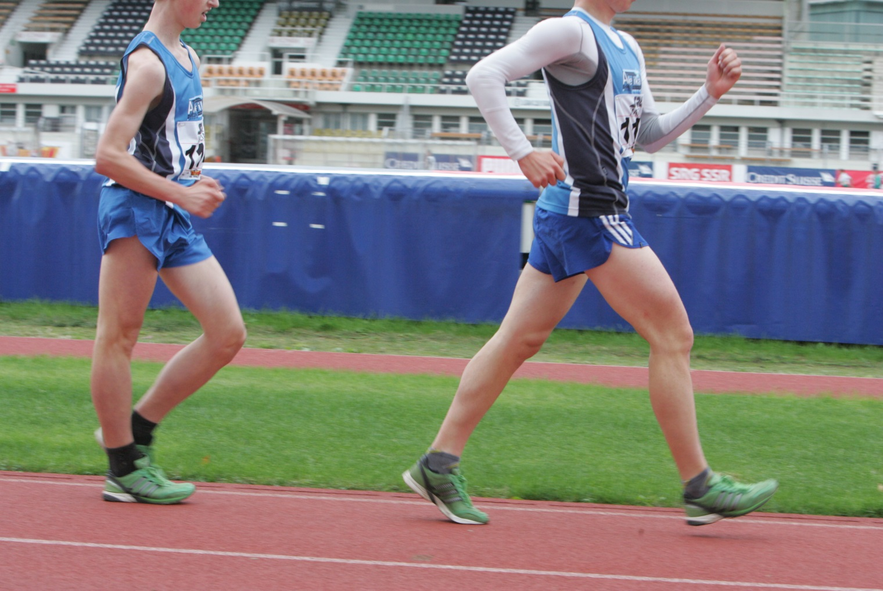
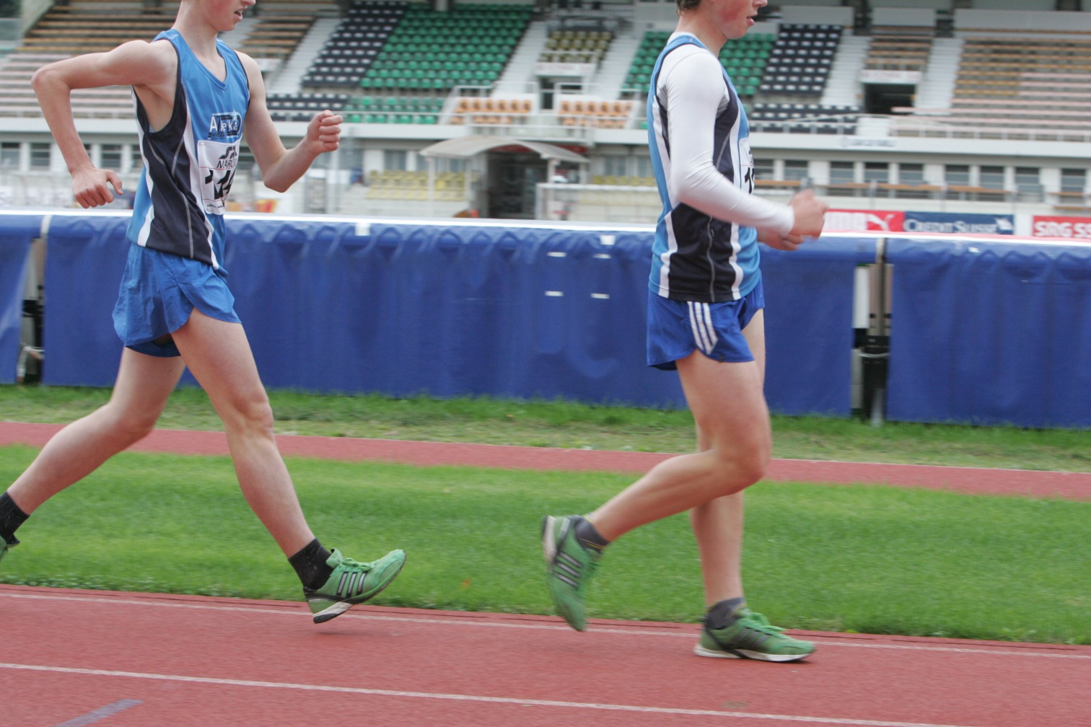
kinogram
Práce paží. Stejně jako celá závodní chůze je cyklický vytrvalostní pohyb

Slide 13
Správná technika pro dodržení kontaktu spočívá mimo jiné v sile a technice pohybu paží. Pomyslná osa síly vycházející z ramen přes pažní kost do loketního kloubu a z něj do země je dobrou technickou pomůckou jak i ve vysoké rychlosti udržet kontakt.

Slide 14
Chůze: práce paží 2 - příčný úhel těžiště a ramenou
PhDr. Miloslav Lapka, CSc.

Slide 15
Tento obrázek dobře ukazuje příčný úhel těžiště v ose kyčelních kloubů a ramenních kloubů. To je další podstatnou odlišností v porovnání s během. Dochází k ostrému úhlu roviny kyčlí a ramen v momentě vertikály na propnuté noze.

Slide 16
Možné chyby: Příliš velké křížení paží před hrudníkem není dobré z hlediska ekonomiky pohybu, ani z hlediska rozhození techniky chůze do stran.

Slide 17
Na následujícím kinogramu je vidět změna úhlu roviny ramen vůči rovině těžiště – kyčlí.

Slide 18
